Slide 1
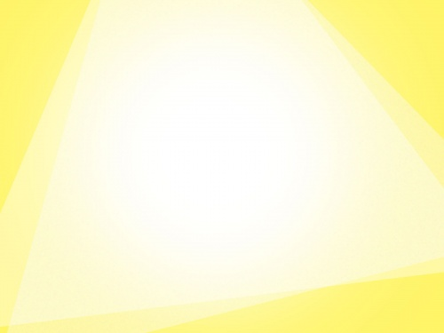
بنام خدا

Slide 2
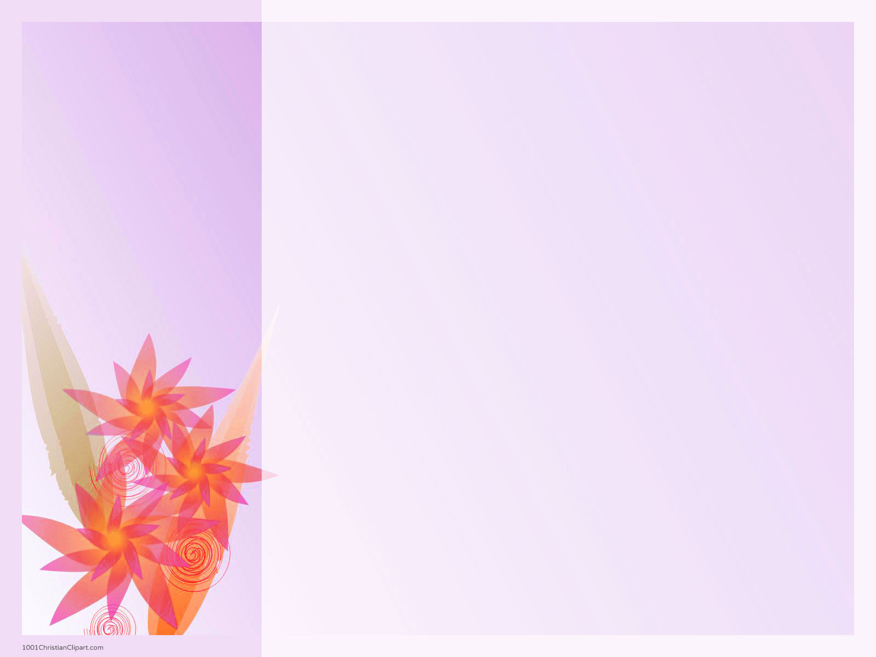
نيروي محرك: نيروي است كه مي‌خواهد كار را انجام ‌دهد. اين نيرو مي‌تواند نيروي بازوي يك كارگر باشد، مي تواند نيروي يك پسربچه باشد، مي‌تواند نيروي يك ماشين باشد. مي‌تواند ... و آن را هميشه با حرف E نمايش مي‌دهند.
نيروي مقاوم: نيرويي است كه مي‌خواهيم بر آن غلبه كنيم. يعني نيرويي كه در مقابل نيروي كار ايستادگي مي‌كند. اين نيرو مي‌تواند يك تخته سنگ باشد، مي تواند خروارها آهن قراضه باشد، مي‌تواند .... و با حرف R نمايش مي‌دهند.
تكيه‌گاه: نقطه‌اي از اهرم است كه بر روي چيزي قرار مي‌گيرد و حول آن نقطه مي‌تواند حركت دوراني داشته باشد. با حرف F نمايش مي‌دهند.
بازوي محرك: فاصله نيروي محرك تا تكيه‌گاه را بازوي محرك گويند. با LE نمايش مي‌دهند. ( آن نقطه‌اي كه كارگر نيروي خود را بر اهرم وارد مي‌كند به عنوان نقطه‌اثر نيروي محرك محسوب مي‌شود)
بازوي مقاوم: فاصله نيروي مقاوم تا تكيه‌گاه را بازوي مقاوم گويند. با LR نمايش مي‌دهند. ( آن نقطه‌اي كه چيزي يا سنگي يا باري يا ... بر اهرم اثر مي‌كند، نقطه اثر نيروي مقاوم است.)

Slide 3
اهرم‌ها
اهرم یك میله صلب است كه حول یك نقطه معین گردش می‌كند. این نقطه تكیه‌گاه نامیده می‌شود. اهرم وزنه‌ای را كه بار نامیده می‌شود، با استفاده از نیرویی به نام "نیروی محرک" ، به حركت درمی‌آورد. سه نوع اهرم اصلی وجود دارد- و بدن مثال‌هایی از هر سه نوع را دارد - در بدن اهرم، یك استخوان است؛ نیرو توسط یك ماهیچه اعمال می‌شود و بار بخشی از بدن است كه استخوان آن‌را حمل می‌نماید. بخش‌های مختلف بدن خود را حركت دهید و ببینید آیا می‌توانید تشخیص دهید چه نوع اهرمی درگیر است.

Slide 4
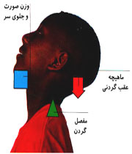
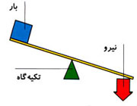
اهرم مرتبه اول
تكیه‌گاه بین بازو و نیرو قرار دارد. مفصل گردن كه در هنگام حركت جمجمه به بالا و پایین، توسط ماهیچه‌های گردن كشیده می‌شود، مثالی از این نوع اهرم است.

Slide 5
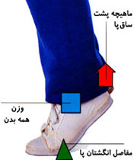
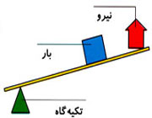
اهرم مرتبه دوم:
امكان دیگری كه برای قرار گیری بار وجود دارد، بین تكیه‌گاه و نیروست. این وضعیت وقتی شما روی نوك انگشتان خود ایستاده‌اید، اتفاق می‌افتد.

Slide 6
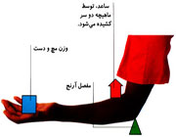
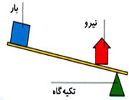
اهرم مرتبه سه:
در این نوع اهرم، نیرو در وسط یا بین تكیه‌گاه و بار قرار دارد. این وضعیت در مفصل آرنج در بازو اتفاق می‌افتد.

Slide 7
لقد خلقنا الإنسان فی أحسن تقویم
ثم رددناه أسفل سافلین
الا الذین آمنوا و عملواالصالحات فلهم اجر غیرممنون
مسلماً ما انسان را در بهترین شكل و نظام آفریدیم سپس ما او را به پایین ترین مراحل بازگرداندیم مگر كسانی كه ایمان آورده اند و اعمال صالح انجام داده اند كه برای آنها پاداشی است قطع نشدنی

Slide 8
فَلْیَنْظُرِالإنْسانُ مِمَّ خُلِقَ* خُلِقَ مِنْ مّاءٍ دافِقٍ* یَخْرُجُ مِنْ بَینِ الصُّلْبِ وَ التَّرائِبِ (طارق: ۵ ۷)
«انسان باید بنگرد و دقت کند که از چه چیز آفریده شده است؟!* او از آب جهنده ناچیزی آفریده شده است* آبی که از میان استخوان پشت و استخوان های سینه بیرون می آید».

Slide 9
«انسان باید به غذای خویش بنگرد و دربارة آن بیندیشد (که چگونه ما آن را برای او فراهم کرده ایم، و در ساختمان مواد غذایی و اجزاء حیات بخش آن، چه دقت و مهارت و ظرافتی بکار برده ایم) * ما آب را از آسمان بگونة شگفتی می بارانیم * سپس زمین را می شکافیم و از هم باز می کنیم * در آن دانه ها را می رویانیم و رزها و گیاهان خوردنی را * ودرختان زیتون و خرما را * و باغ های پردرخت و انبوه را».
فَلْیَنْظُرِالإنْسانُ إلی طَعامِهِ* أَنَّا صَبَبْنا الماءَ صَبَّاً* ثُمَّ شَقَقْنا الأرْضَ شَقَّاً* فَانْبَتْنا فیها حَبّاً* وَ عِنَباً وَ قَضْباً* وَ زَیْتُوناً وَ نَخْلاً* وَ حَدائِقَ غُلْباً (عبس: ۲۴ ۳۰)

Slide 10
اَفَلا یَنْظروُنَ إلی الابِلِ کَیفً خُلِقَتْ* وَ إلی السَّماءٍ کَیفَ رُفِعَتْ* وَ إلی الجِبالِ کَیفَ نُصِبَتْ* وَ إلی الأرْضِ کَیفَ سُطِحَتْ (غاشیه: ۱۷ ۲۰)
«آیا به شتران نمی نگرند که چگونه آفریده شده اند؟! و به آسمان نگاه نمی کنند که چگونه برافراشته شده است؟! و به کوه ها نمی نگرند که چگونه نصب و پابرجای شده اند؟! و به زمین نمی نگرند که چگونه پهن و گسترانیده شده است؟!».

Slide 11
قُلْ انْظُرُوا ما ذا فی السَّمواتِ وَالأَرْضِ وَ ما تُغْنی الأیاتُ وَ النُّذُرُ عَنْ قَومٍ لا یُؤْمِنُونَ (یونس: ۱۰۱)
«بگو: بنگرید (و چشم برون و درون را باز کنید و ببینید) در آسمان ها و زمین چه چیزهائی است؟! آیات خواندنی کتاب های آسمانی، از جمله قرآن، و دیدنی جهان هستی) و بیم دهندگان به حال کسانی سودمند نمی افتد که نمی خواهند ایمان بیاورند».

